Slide 1
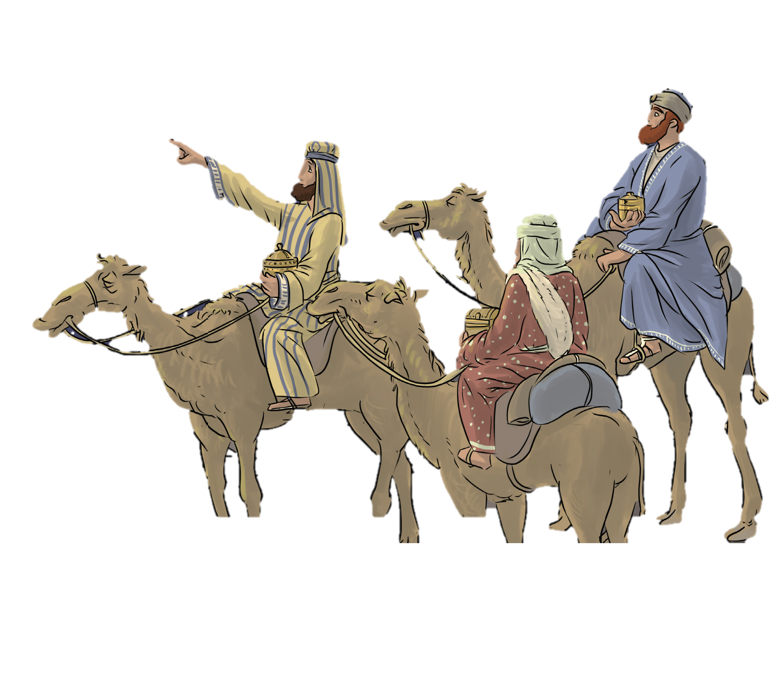
A napkeleti bölcsek útja
DIGITÁLIS HITTANÓRA
Kedves Szülők!
Kérjük, hogy segítsenek a gyermeküknek a hittanóra tananyagának az elsajátításában!
A digitális hittanórán szükség
lesz az alábbiakra:
Internet kapcsolat
Hangszóró vagy fülhallgató a hanganyaghoz
Hittan füzet, vagy papír lap, sablonok
Ceruza, toll, színes ceruzák, olló, ragasztó
Kérem, hogy indítsák el a diavetítést!
(A linkekre így tudnak rákattintani!)
Javaslat: A PPT fájlok megjelenítéséhez használják a WPS Office ingyenes verzióját (Letölthető innen: WPS Office letöltések ). Az alkalmazás elérhető Windows-os és Android-os platformokra is!

Slide 2


Áldás, békesség!
Kezdd a digitális hittanórát az óra eleji imádsággal!

Slide 3

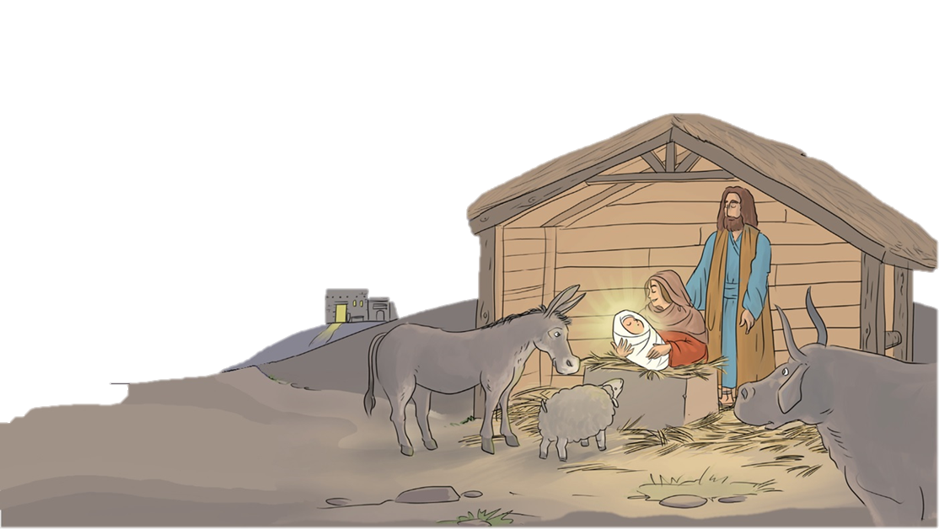
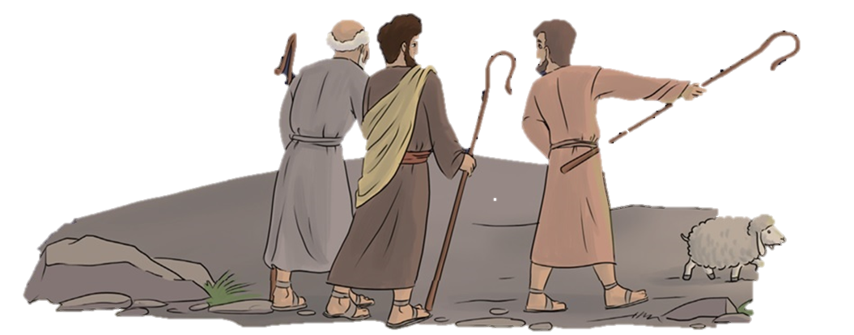
Emlékszel kik voltak a gyermek Jézus első látogatói, amikor megszületett?
Nem csak ők voltak az egyetlenek.
Mások is eljöttek a jászolhoz, hogy imádják őt.
Mai történetünkből kiderül, hogy kik voltak ők.

Slide 4
Amikor Jézus megszületett, bölcsek érkeztek napkeletről Jeruzsálembe.
Egy csillag fényét követve érkeztek Heródes király udvarába. Még a távoli országukban is látható volt a csillag ragyogása.
A csillag is ezt jelzi.
Itt kell lennie az új királynak.
Ajándékot is hoztak magukkal:
aranyat, tömjént és mirhát.

Slide 5
Egyenesen a király palotájába mentek.

Slide 6
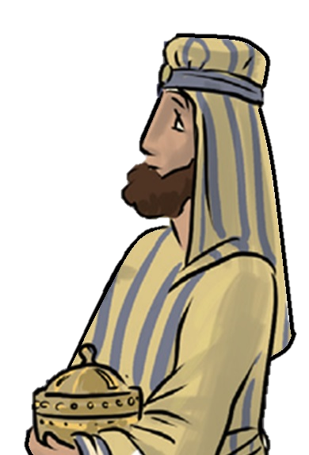
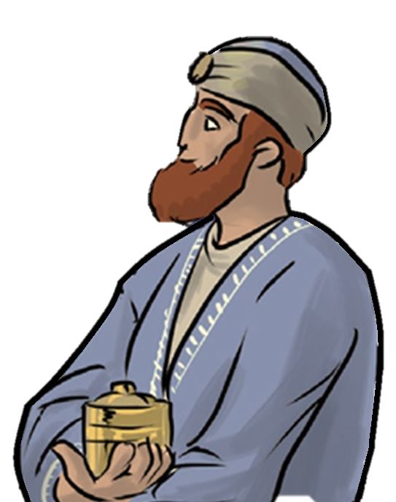
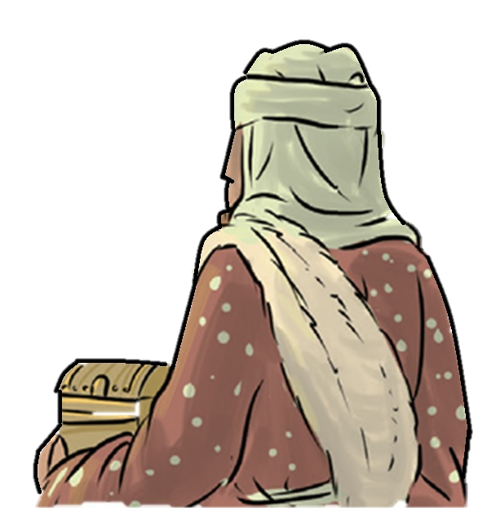
Válaszolta dühösen Heródes.
Miféle új király??
Hol van az újszülött király?
Itt egyedül engem illet a hódolat!
Láttuk a csillagát, és eljöttünk, hogy imádjuk őt!

Slide 7
Megtudakolta a főpapjaitól, hogy hol kell az új királynak megszületnie. Majd így szólt a bölcsekhez:
Menjetek, keressétek meg Betlehemben nekem azt a gyermeket, hogy én is imádjam őt!

Slide 8
A bölcsek gyanútlanul indultak Jézus keresésére.
Nem sejtették, hogy a király bántani akarja a gyermek Jézust.

Slide 9
A csillagot követve eljutottak Betlehemig.

Slide 10
Megtalálták Máriát, Józsefet és Jézust.

Slide 11
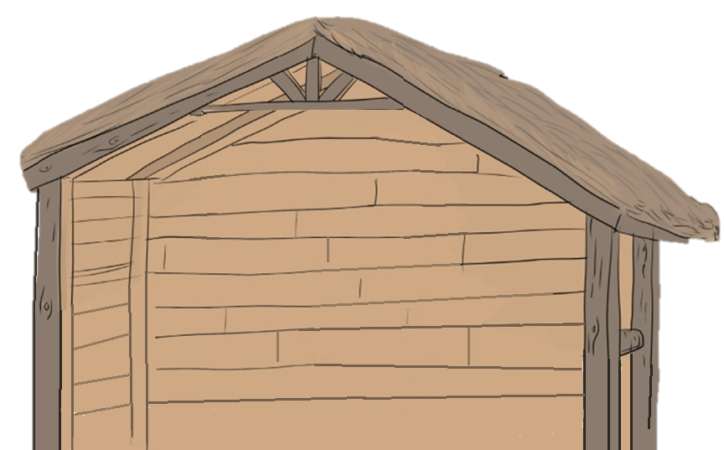
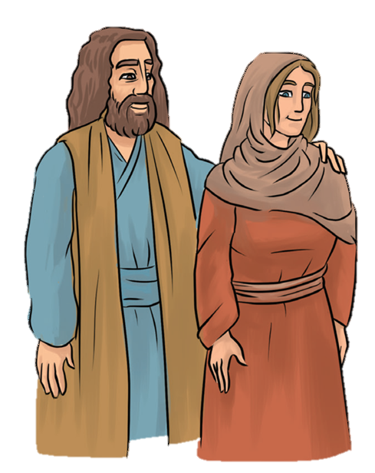
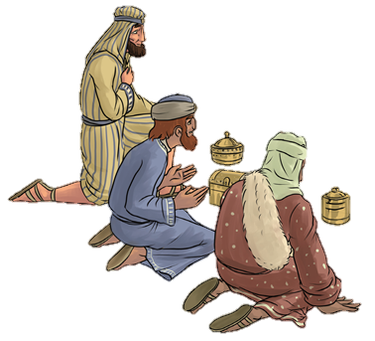
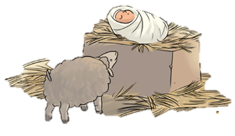
Elővették ajándékaikat:
az aranyat, a tömjént és a mirhát.
Ezeket mind odaadták, majd leborulva imádták a gyermeket.

Slide 12
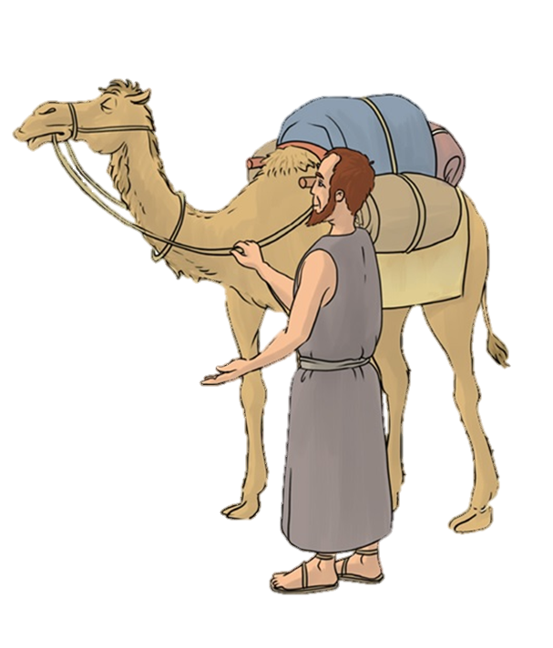
Mivel éjszaka álmukban Isten figyelmeztette őket, messze elkerülték Heródes palotáját.
Így tértek vissza hazájukba.

Slide 13
Tudod-e?
Az arany
egy királyoknak járó ajándék,
a tömjén
egy értékes füstölőszer,
a mirha pedig
egy drága és illatos kenőcs volt.

Slide 14
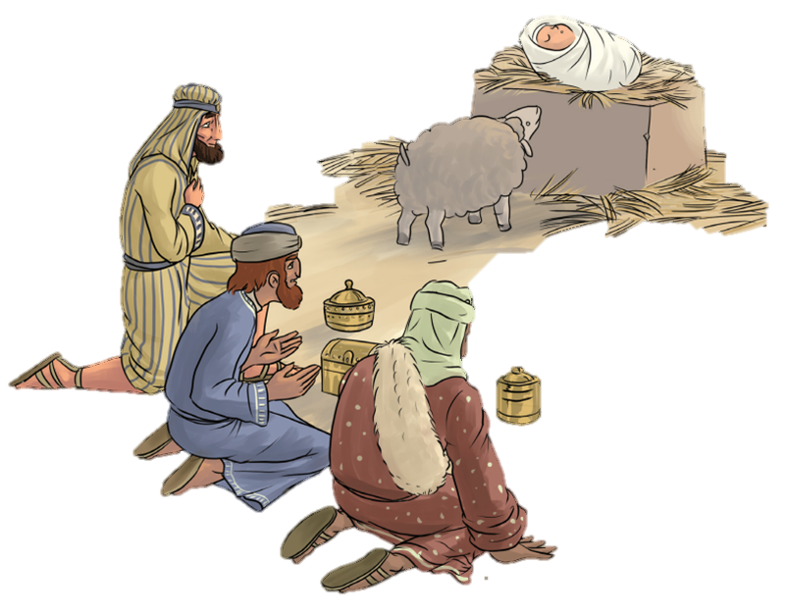
A napkeleti bölcsek felismerték a gyermek Jézusban a királyt.
Azonnal megörültek neki. Nem kételkedtek abban, hogy Ő a világ ura, pedig egy jászolban találtak rá.
A bölcsek kétféle módon fejezték ki a hódolatukat: ajándékot hoztak és térdre borultak a gyermek előtt.
Te milyen ajándékkal fejeznéd ki a szeretetedet Jézus iránt?
Le is rajzolhatod a hittan füzetedbe!

Slide 15

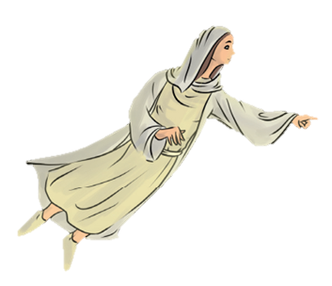
Elevenítsük fel Jézus születésének történetét kicsit másképp!
Kattints ide és párosítsd a mondatokat azzal a szereplővel, aki mondta!

Slide 16

„Üdvözítő született ma nektek…”
(Lukács evangéliuma 2,11)
Jól jegyezd meg!
Ez mai aranymondásunk!

Slide 17
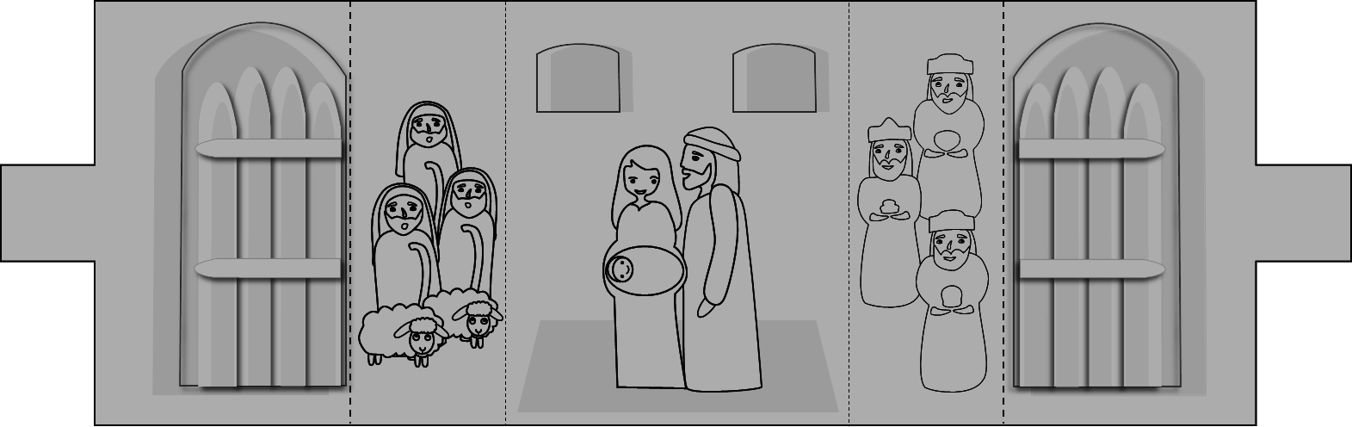
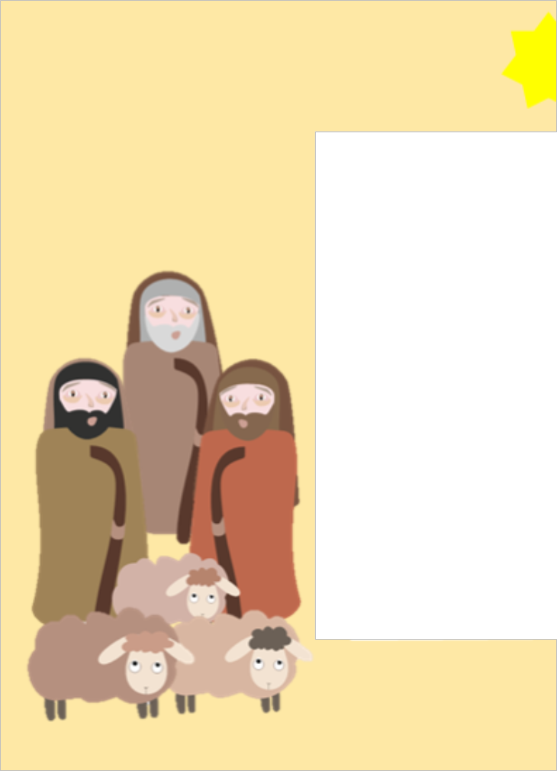
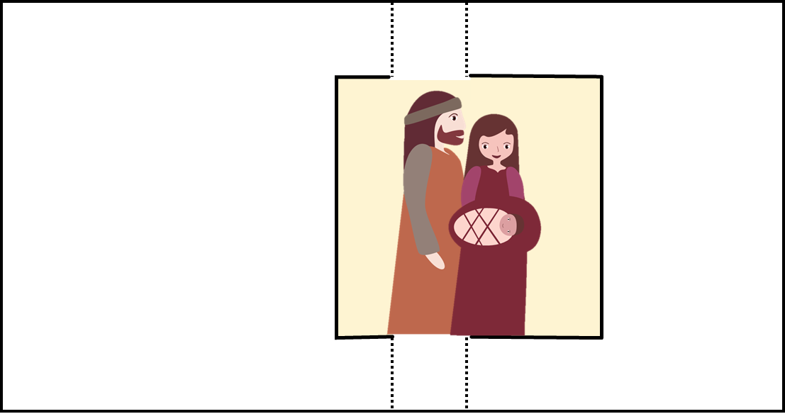
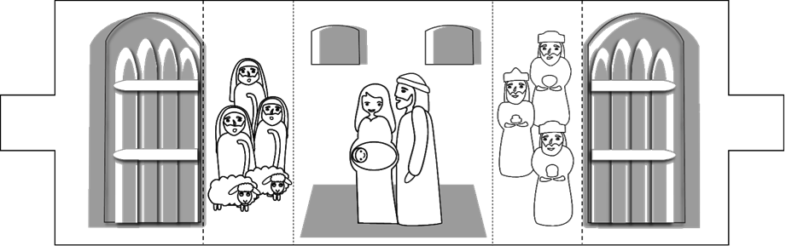

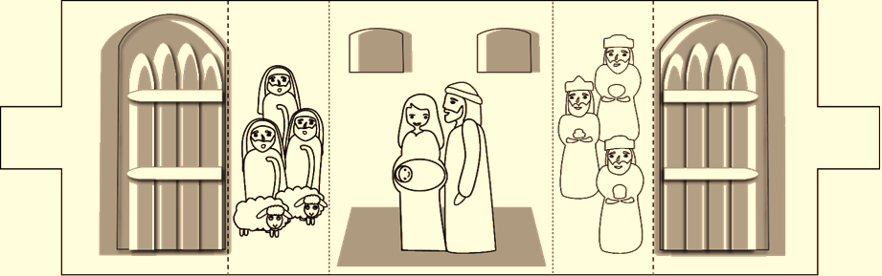

Készítsünk Betlehemi makettet!

Slide 18
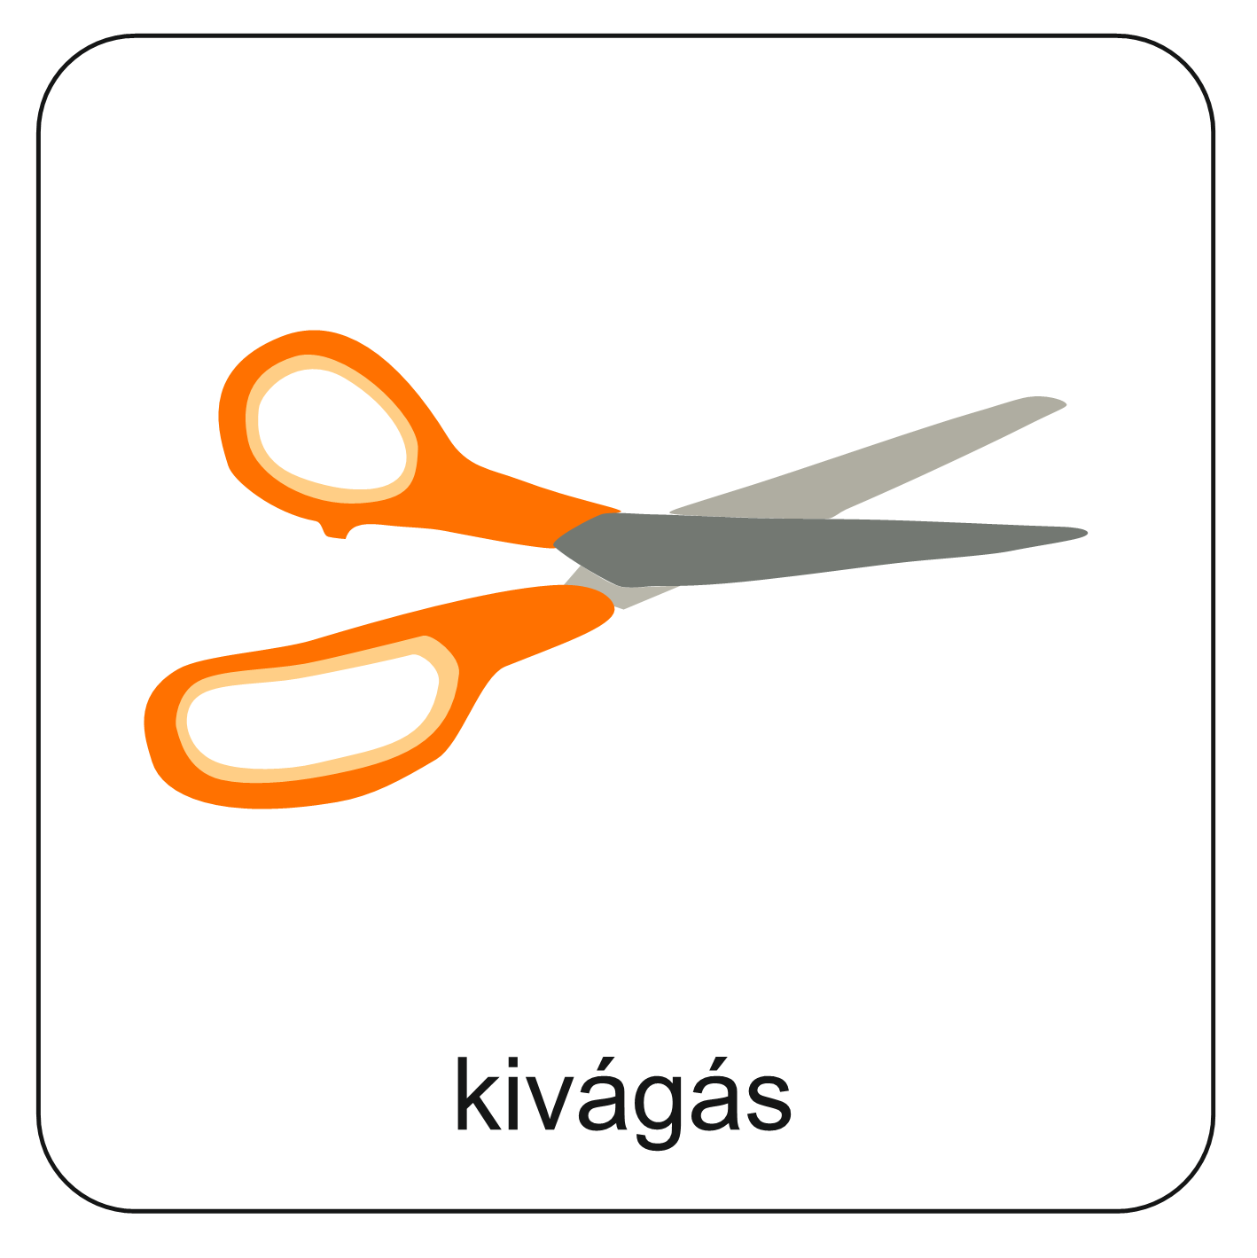
Mire lesz szükség?
sablon (A/3-as méretben ajánlott másolni)
Innen tölthető le.
olló
ragasztó
színes ceruzák
esetleg festék

Slide 19

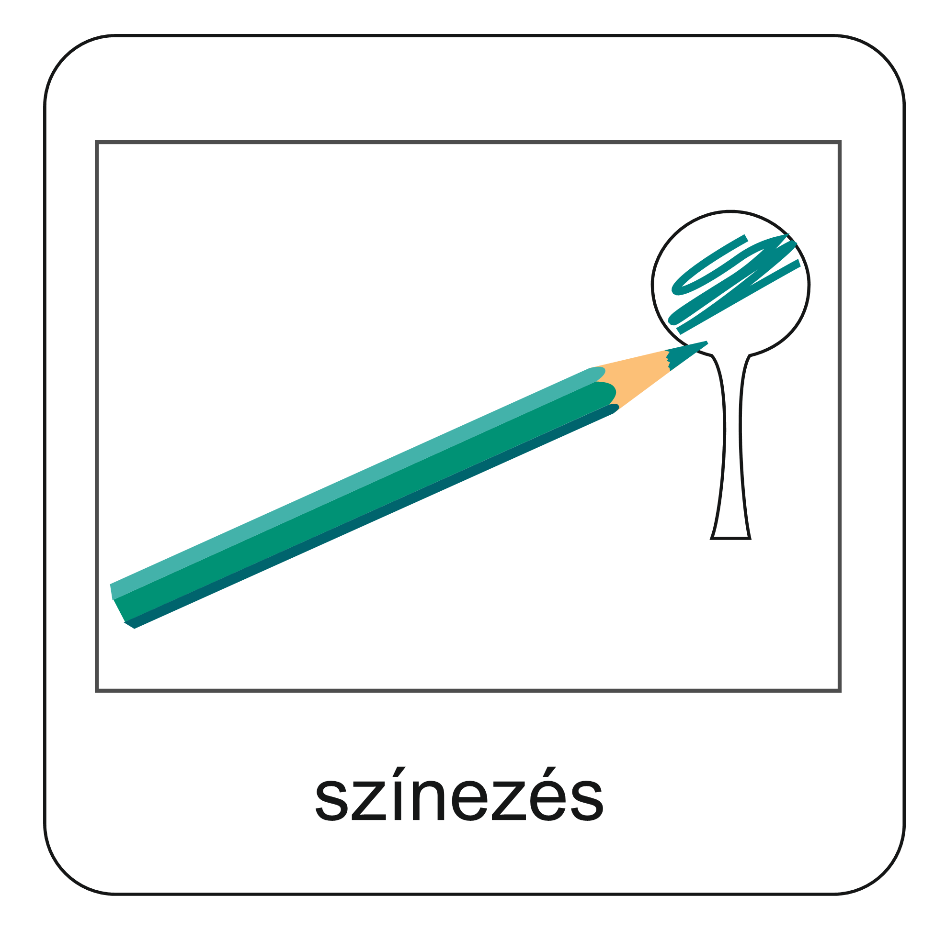

1. A kivágott sablonokat hajtsd félbe a szaggatott vonal mentén, majd ragaszd össze egyenként a félbehajtott részeket!
Ha kiszínezed a rajzokat még szebb lesz a maketted.
hátlap
ragasztási felület

Slide 20
2. Készítsd el a keretet! A szaggatott vonal mentén hajtsd be, majd a megjelölt helyeken ragaszd össze!
A közepét vágd ki!
ragasztási
felület
ragasztási
felület
ragasztási
felület
ragasztási
felület

Slide 21
3. Hajtogasd meg az alaplapot a szaggatott vonalak mentén!
Ragaszd rá a hátlapot!
Mind a két oldalon egyformán lógjon ki!

Slide 22
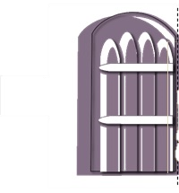

4. Tedd a keretet az alapra! Ha a két fogantyút egyszerre húzod meg, akkor kinyílik a makett, és meglátod, hogy kik voltak ott a jászolnál.
Hogyan használható?
Aranymondáshoz: Írd az aranymondást a képeslapra!
Szemléltetéshez: A jászol körül álló emberek mind csodálattal és hódolattal vették körül a megszületett Szabadítót.

Slide 23

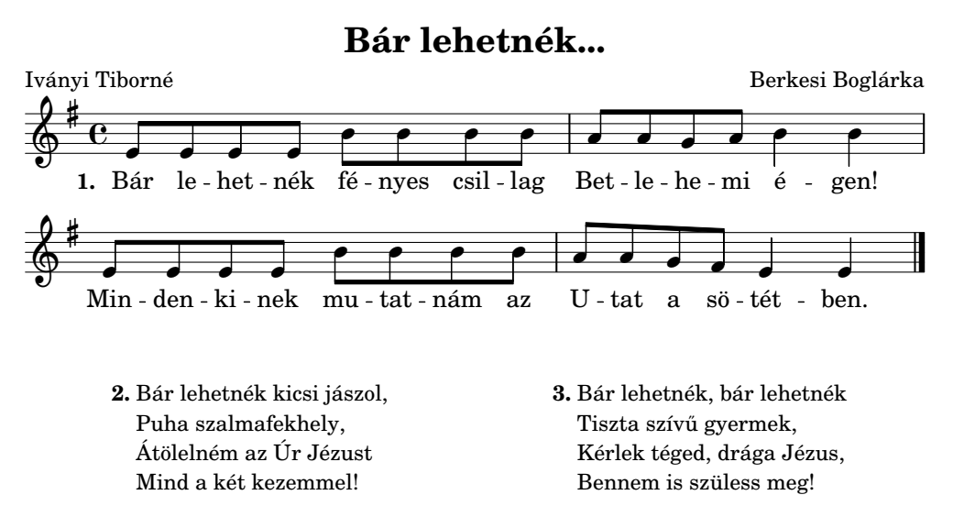

Tanuljuk meg ezt a szép karácsonyi éneket!

Slide 24
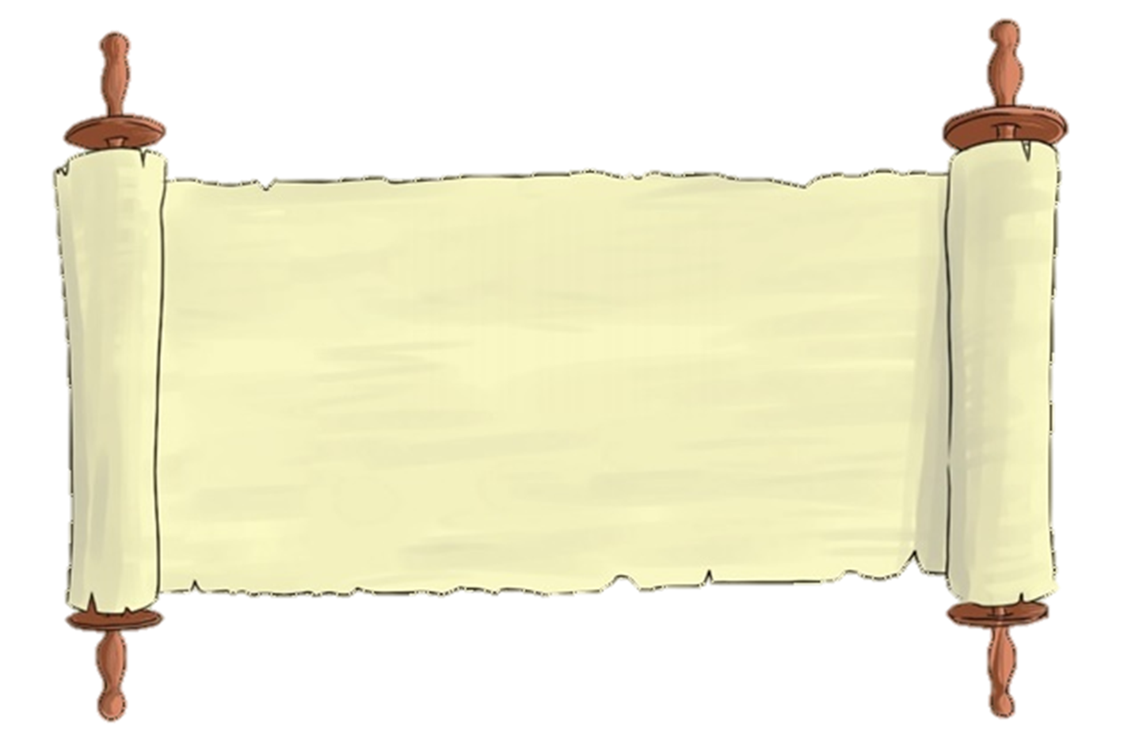

„Üdvözítő született ma nektek.”
(Lukács evangéliuma 2,11)
Aranymondás
Olvasd el Isten üzenetét és add tovább az Igét valakinek!

Slide 25
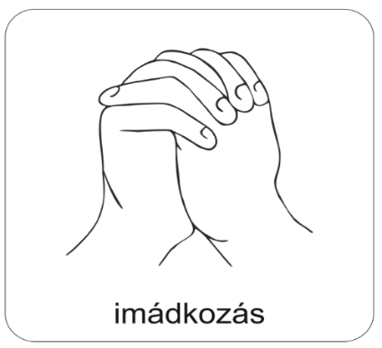
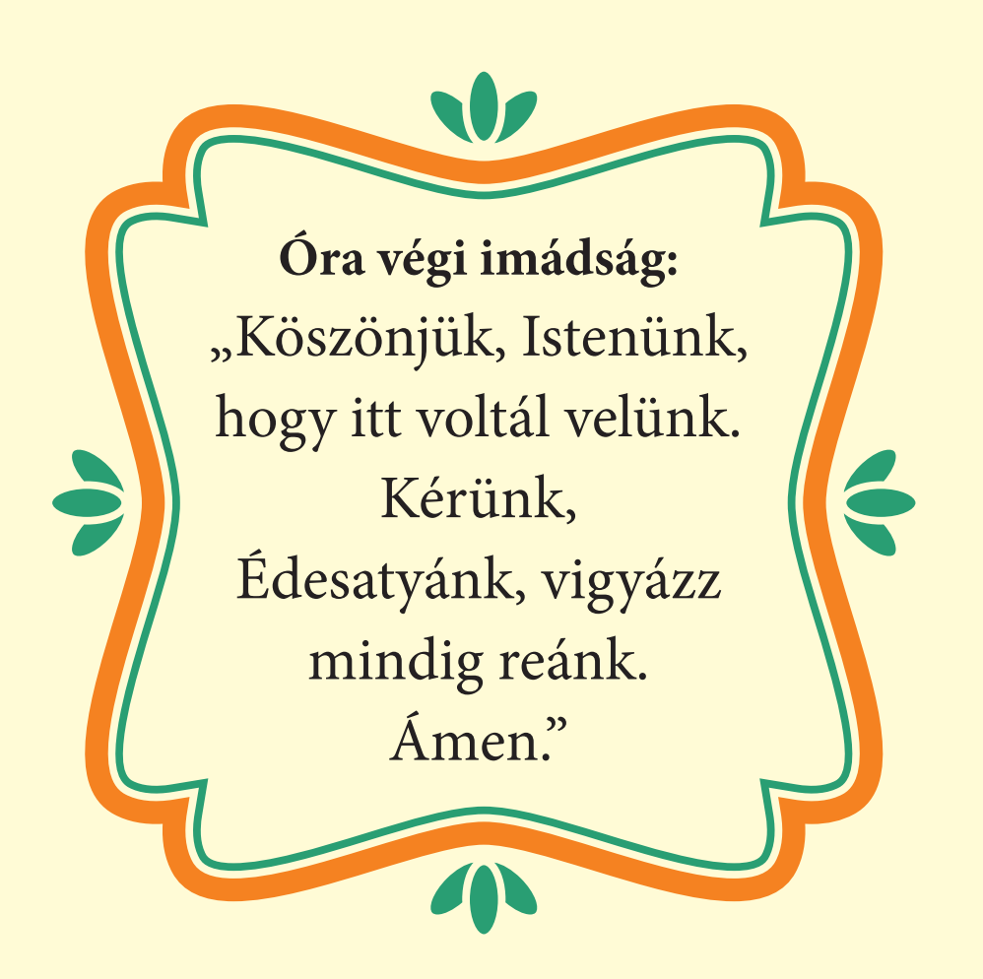
A digitális hittanóra végén így imádkozz!
Kedves Hittanos!
Várunk a következő digitális hittanórára!
Áldás, békesség!

Slide 26
Áldás, békesség!
Kedves Szülők!
Köszönjük a segítségüket!
Isten áldását kívánjuk ezzel az Igével!
„Te vagy az én erőm, rólad zeng énekem.
Erős váram az Isten,
az én hűséges Istenem.”
(Zsoltárok könyve 59,18)

